Slide 1
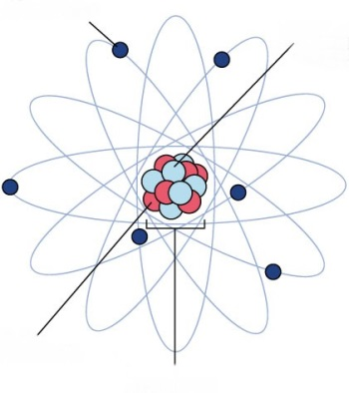
Modellvorstellung vom Aufbau der Materie
Grundkenntnisse aus Natur & Technik in Jahrgangsstufe 7

Slide 2
Jedes Material setzt sich aus kleinsten Teilchen zusammen,
den sogenannten
Atomen .
Jedes Atom besteht aus einem
und einer
Der Atomkern besteht aus geladenen
(und aus ungeladenen Neutronen).
Die Atomhülle wird von den geladenen
gebildet.
Atomkern
Atomhülle
positiv
Protonen
Ein Kohlenstoffatom mit 6 Protonen (und
6 Neutronen) im Kern und 6 Elektronen in der Hülle.
negativ
Elektronen

Slide 3
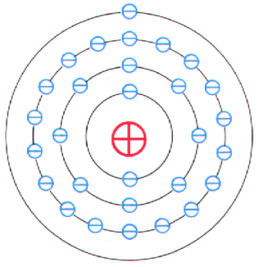
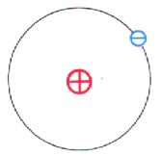
Ein Atom ist nach außen hin neutral, da die Anzahl der negativ geladenen Elektronen genau der Anzahl der positiv geladenen Protonen entspricht.
Zwei weitere Beispiele für Atome:
Ein Wasserstoffatom hat ein Proton im Kern und ein Elektron in der Hülle.
Ein Kupferatom hat im Kern 29 Protonen (und z.B. 35 Neutronen) und in der Hülle 29 Elektronen.
Zusatzinformation:
Der Atomkern ist sehr viel schwerer als die Atomhülle.
Ein Proton ist etwa - mal so schwer wie ein Elektron.
Protonen und Neutronen haben etwa
2000
gleiche Masse .

Slide 4
„Reibungselektrizität“
Reibt man einen Kunststoffstab mit einem Staubtuch, so „verlieren“ einige Atome des Staubtuches Elektronen. Der Stab lädt sich auf,
das Staubtuch dagegen
negativ
positiv .
Ein negativ geladener Körper besitzt einen
ein positiv geladener Körper dagegen einen
Elektronenüberschuss ,
Elektronenmangel .

Slide 5
Man ordnet und benennt die Atome nach Anzahl der Protonen im Kern.
In der Natur gibt es nur 92 verschiedene Atomsorten (chem. Elemente).
Das schwerste Atom (Uran) hat im Kern 92 Protonen (und z.B. 146 Neutronen) und 92 Elektronen in der Hülle. Die Anzahl der Protonen im Atomkern legt damit die Atomsorte (d.h. das chemische Element) eindeutig fest!
(Ein Kohlenstoffatom hat z.B. immer 6 Protonen im Kern.)
Die Anzahl der Neutronen einer Atomsorte kann dagegen etwas variieren.
Kohlenstoffatomkerne mit immer genau 6 Protonen im Kern können z.B.
6 Neutronen (C12) oder 7 Neutronen (C13) oder auch 8 Neutronen (C14) enthalten.
Man sagt: vom Kohlenstoffatom gibt es drei Isotope.

Slide 6
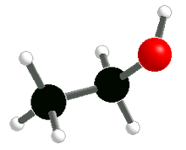
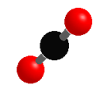
Atome können sich zu verbinden und erzeugen so die riesige Vielfalt an unterschiedlichen Stoffen in unserer Welt.
(Damit beschäftigt sich die Chemie!)
Molekülen
Beispiele:
Wassermolekül (H₂O)
Kohlendioxid (CO₂)
Alkohol (C₂H₅OH)
Darstellung im
Kalotten-
modell
Stäbchen-
modell

Slide 7
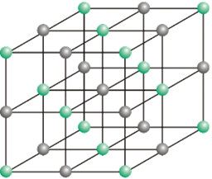
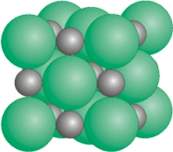
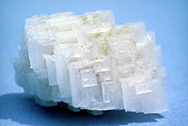
Manche Atomsorten geben gerne eines ihrer Elektronen ab (z.B. Natrium).
Zurück bleibt dann ein Atom, das nicht mehr elektrisch neutral sondern
geladen ist und nun genannt wird.
positiv
Ion
Andere Atomsorten nehmen gerne ein Elektron auf (z.B. Chlor).
Dabei entsteht ein geladenes Chlor-Ion.
negativ
Da sich die negativ und positiv geladenen Ionen wechselseitig anziehen, ordnen sie sich ganz regelmäßig in so genannten „Raumgittern“ an.
Ein Beispiel dafür ist unser Speisesalz, das in der Chemie als
Natriumchlorid (NaCl oder Na⁺ Cl⁻) bekannt ist.
Zwei Darstellungen von NaCl
(Stein- oder Kochsalz)
Die äußere Form eines Kristalls gibt Hinweise auf die atomare Kristallstruktur.

